Slide 1
Arrabona EGTC, mint térségfejlesztési eszköz
Németh Tamás Zoltán - igazgató
Arrabona EGTC

Slide 2
Tartalom
Arrabona EGTC eszköztára és kiemelt célkitűzései
Példák az EGTC térségfejlesztési napi gyakorlatából
Térségi turizmusfejlesztés szervezése
Térségi turisztikai kínálat fejlesztés és működtetés
Térségi együttműködésen alapuló fenntarthatósági célok fejlesztési célok

Slide 3
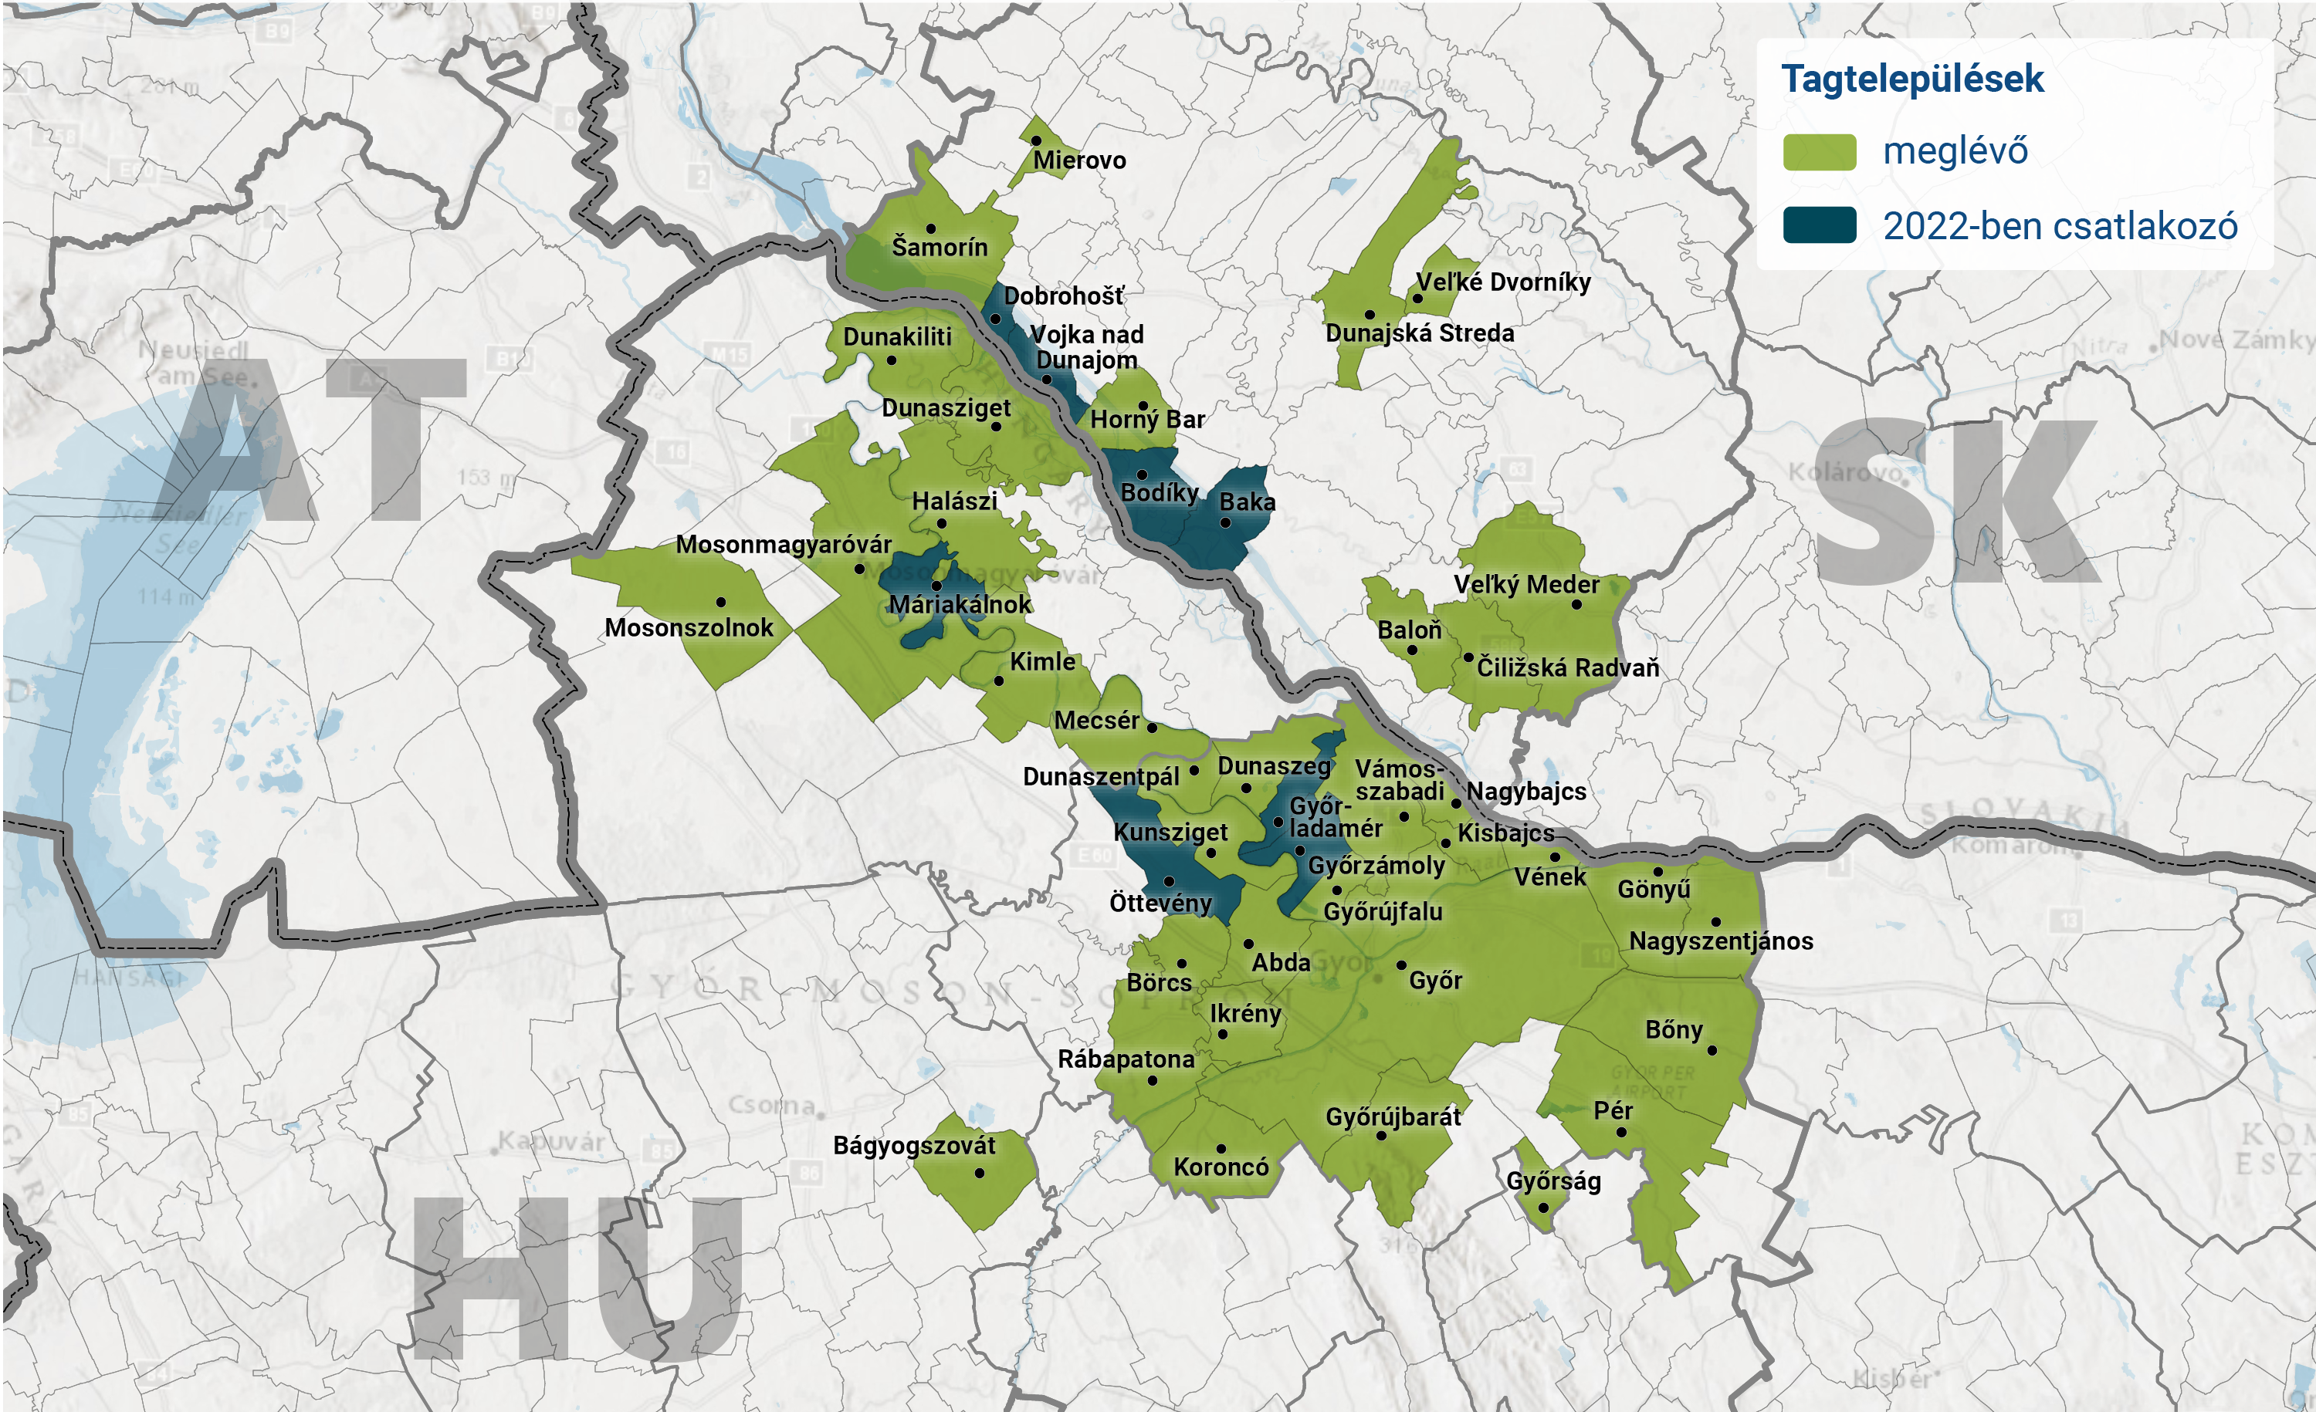
Arrabona EGTC és tagtelepülései
MOSONMAGYARÓVÁRI KIS MÉRETŰ FUNKCIONÁLIS VÁROSTÉRSÉG
GYŐRI
NAGY MÉRETŰ FUNKCIONÁLIS VÁROSTÉRSÉG

Slide 4
Arrabona EGTC 3 pillére
Szolgáltató EGTC
(Pályázatírás, projektmenedzsment, szakértői munkák, rendezvény szervezés, stb.)
Pályázatkezelés
(CLLD munkaszervezeti tevékenység)
Saját fejlesztések, projektek megvalósítása

Slide 5
Arrabona EGTC szolgáltatásai
Szakértői bizottságok

Slide 6
Mit és hogyan?
Eszközrendszer
Térség és területfejlesztési tématerületek
Egyedi igények alapján felmerülő fejlesztések
Általunk végzett tevékenységek
Problémafeltérképezés, projektgenerálás
Forráskeresés, Pályázatírás
Projektmegvalósítás Projektmenedzsment
Szakértői munkák
Kötelező nyilvánossági feladatok, marketing
EGTC szakmai fókuszterületei
Turizmusfejlesztés
Fenntarthatóság fejlesztése
A partnerkör által megfogalmazott fejlesztések
Rendezvényszervezés, szemléletformálás
Kulturális együttműködés
Idősgondozás a határtérségben
Külterületi út fejlesztések
Megalapozó dokumentumok készítése
Szennyvíztitító telep kötelező nyivánossága
Workshop/műhelyek szervezése
Felvidéki vándortábor
TOP 6.1.4. HUSK TAP (2024)
Halászi-Máriakálnok kerékpárút fejlesztés
Kalandtérkép adatbázisának elkészítése
Halászi, Dunakiliti, Dunaszeg kötelező nyilvánosság
Turiztikai ház zárórendezvénye Bringás és Vízivándortáborok
EMR, EK, EKR
Greencities, CB Riskcop
Önkormányzati munkagépek (ágdaráló, rakodógépek, stb.)
Reziliencia vizsgálatok Energiaközösség fejleszése
Halászi, Dunakiliti, Mecsér kötelező nyilvánosság
Klímaexpo Szemléletformáló programok
Partnerségépítés
Csallóköz Natúrpark, EESZI, ÉDUVIZIG
Határmenti Turizmus Szakmai Bizottság
Határmenti Fenntarthatósági Szakmai Bizottság
Arrabona EGTC eszköz és célrendszere

Slide 7
Példák az EGTC térségfejlesztési napi gyakorlatából

Slide 8
Térségi, határon átnyúló turizmus-fejlesztés
Határon átnyúló partnerségi hálózat fejlesztés
Csallóköz Területi Idegenforgalmi Szövetség
Arrabona EGTC (HU) tag
Formális, jogi kapcsolat
Határmenti Turizmus Szakmai Bizottság
EGTC formális keretei között létrejövő működési forma
Közös információs alapok
Közös érték és érdek alapú szövetség
Térségben megvalósuló program
Naprakész területi ismeret
HU és SK szakemberek közösen alkotják
Közös érdekeltség
Több mint 20 partner
1+1, több mint 2!
Határon átnyúló turisztikai akcióterv készítése

Slide 9
Térségi, turisztikai kínálat fejlesztés és működtetés
Közös érték és érdek alapú szövetség
Mosoni-Duna Vízivándor tábor
Szolgáltatók száma:
4 szállás
3 étkeztető
2 fakultatív program
500 táborozó
3000 vendégéjszaka
Kb. 30 millió Ft extra bevétel
Új közös termékek
Térség ismertségének növelése
A szervezés során számos új fejlesztési igény kerül felszínre!

Slide 10
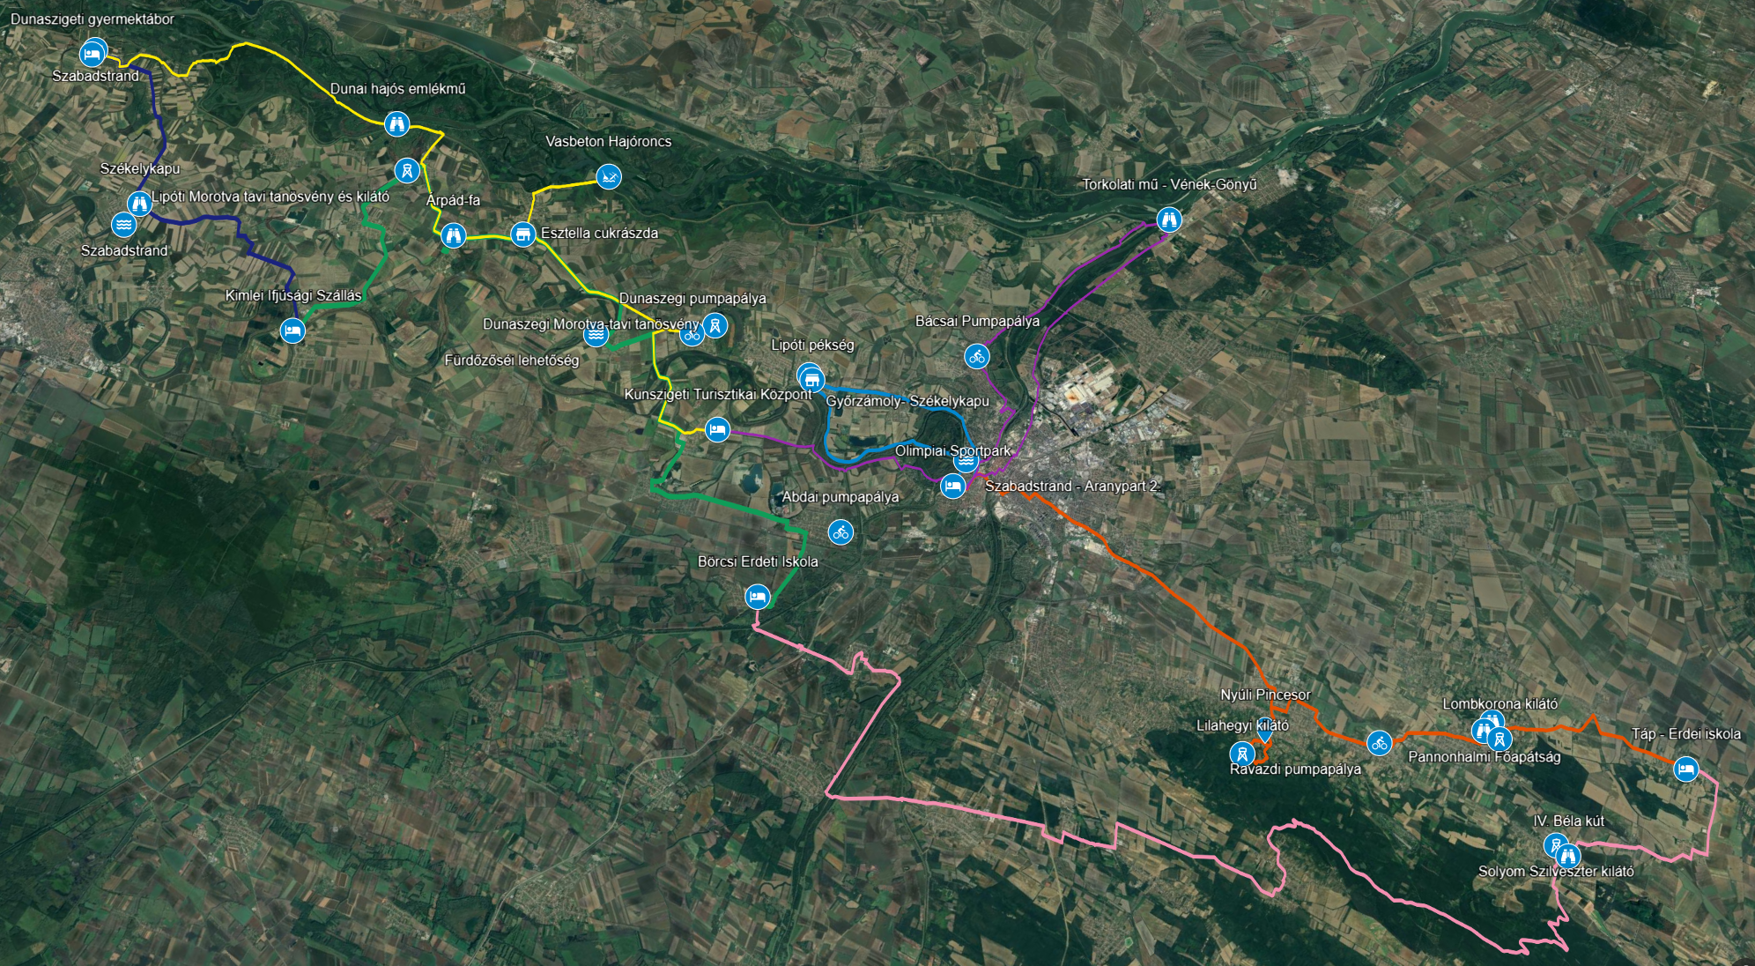
Térségi, turisztikai kínálat fejlesztés és működtetés
Pannonhalma-Szigetköz BringásVándor tábor - 2024
Szolgáltatók száma:
6 szállás
5 étkeztető
2 fakultatív program
Főbb „számok”:
500-600 táborozó
3000-3500 vendégéjszaka
Kb. 38-39 millió Ft extra bevétel
Előnyök:
Új közös termékek
Térség ismertségének növelése
2024-ben felvidéki diákok is jelentkezhetnek az államilag támogatott táborokra.

Slide 11
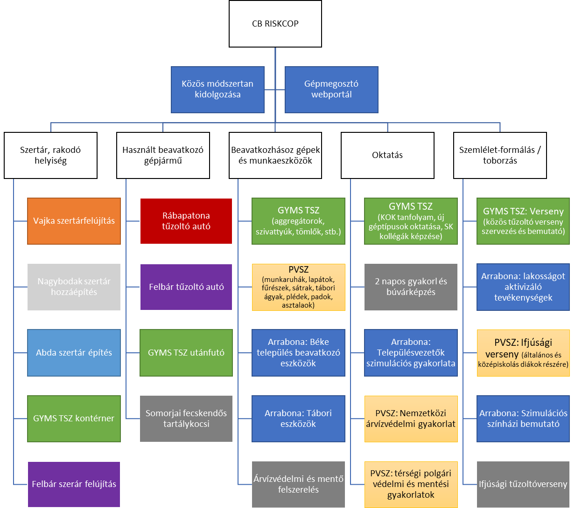
HUSK 2023: Határon átnyúló katasztrófa-védelmi együttműködés
Főbb mutatószámok:
11 partner
1,5 M Euró igényelt támogatás
4000 megszólított személy
100 db bevont szervezet

Slide 12
HUSK 2023: Zöld városok az Arrabona EGTC területén
GREENCITIES
Térségi fenntarthatósági vezető
„Főkertész”
Beruházások
Tudásátadás
Disszemináció
4 város infrastruktúra fejlesztése
Községek fejlesztése
Élménypedagógiai szemléletformálás
„Zöld nagyköveti” rendszer
Figyelemfelkeltő események
Arrabona Greencities verseny
Nemzetközi megmérettetés
Új tudástér létrehozása
Főbb mutatószámok:
7 partner
1,5 M Euró igényelt támogatás
4000 megszólított résztvevő
40 bevont szervezet
30 hónapos megvalósítási idő

Slide 13
Funkcionális várostérségi aktuális témák
Energiamenedzsment rendszer fejlesztése, működtetése
Energiaközösségek létrehozásának vizsgálata
Idősgondozás kihívásaira közös válasz
Határon átnyúló turisztikai ajánlati csomagok készítése
Kulturális együttműködések erősítése
Térségi közlekedésfejlesztés
Turisztikai desztinációs menedzsment fejlesztése

Slide 14
Köszönöm a megtisztelő figyelmet!
Németh Tamás Zoltán igazgató
Arrabona EGTC
Elérhetőségek: nemeth.tamas@arrabona.eu www.arrabona.eu

